Slide 1
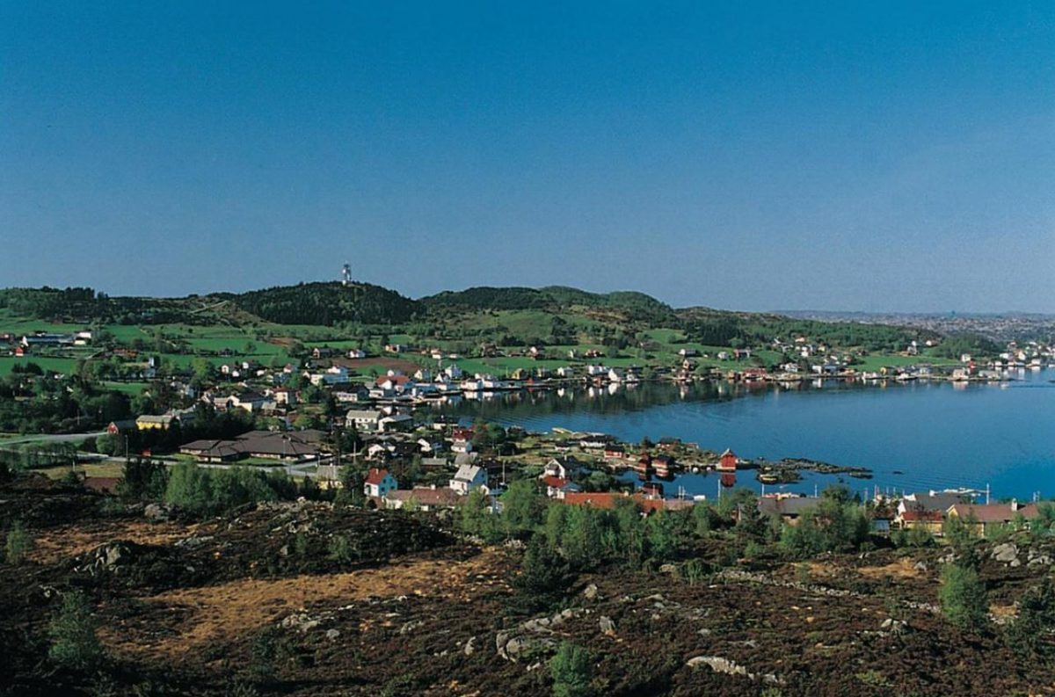
Det er den draumen me ber på at noko vedunderleg skal skje, at det må skje - at tidi skal opna seg at hjarta skal opna seg at dører skal opna seg at berget skal opna seg at kjeldor skal springa - at draumen skal opna seg, at me ei morgonstund skal glida inn på ein våg me ikkje har visst um
Hans H Hauge

Slide 2
 | Rekneskap | Budsjett | Budsjett
 | 2022 | 2023 | 2024
OPPVEKST- OG KULTUR
Skule og oppvekstadministrasjon | 29 562 | 30 324 | 32 632
Rimbareid skule | 40 193 | 41 578 | 42 187
Øvrebygda skule | 7 184 | 7 225 | 7 927
Selevik skule | 5 077 | 5 000 | 5 037
Fitjarstølane barnehage/Svingen | 8 003 | 8 262 | 10 067
Kultur | 2 833 | 3 132 | 3 670
Sum Oppvekst og kultur | 92 853 | 95 522 | 101 520
Notes:
Tilskudd private barnehager

Slide 3
 | Budsjett | Budsjett | Budsjett | Budsjett
 | 2024 | 2025 | 2026 | 2027
Skule og oppvekstadministrasjon | 32 632 | 34 190 | 33 704 | 33 409
Rimbareid skule | 42 187 | 41 092 | 40 377 | 40 377
Øvrebygda skule | 7 927 | 7 459 | 7 459 | 7 459
Selevik skule | 5 037 | 5 037 | 5 037 | 5 037
Fitjarstølane barnehage | 10 067 | 10 067 | 10 067 | 10 067
Kultur | 3 670 | 3 545 | 3 545 | 3 545
Sum Oppvekst og kultur | 101 520 | 101 389 | 100 189 | 99 894
ØKONOMIPLAN 2024 - 2027
Notes:
Hopp i barnetall i 2025

Slide 4
MÅLSETJINGAR
Digitalisering
Digitalisering skal bidra til at kommunen tilpassar tenestene
meir til innbyggjarane sine behov, med meir effektive og
nyskapande tenester.
Utvikla samspelet i læringsarenaen. Tydelege pedagogiske
val som bevisst brukar digitale løysingar som gir ein vinst
i læringsarbeidet.
Digitalisering i skulen vil gje elevane grunnleggjande dugleik i
digitale ferdigheitar og gje tilsette i skulen fleire verktøy for
tilpassa opplæring. Digitaliseringa vil gje ein effektiviseringsvinst
i høve kommunikasjon og samhandling.

Slide 5
MÅLSETJINGAR
Kompetanse og måloppnåing
Fitjar kommune har kompetente og engasjerte medarbeidarar som når måla for tenestene.
Kompetansemobilisering på tvers av avdelingar og fag for å yta tenester der det trengst for brukarane. Der det er mogeleg setja inn andre yrkesprofesjonar.
Notes:
Bti modellen, Fitjar kan være stolt over å fått i gang et verktøy kor ulike tenester betre kan samhandle.

Slide 6
Skule og oppvekst
Med ei betre tilpassa opplæring, ei tydeleg konkretisering av innhaldet i st. melding 6 og lovpålagt intensiv opplæring på 1. – 4. trinn er målet å holde omfang av spesialundervisning til under 7 % i planperioden. Samtidig har det komme enkeltvedtak om spesialundervisning som har større omfang enn før.
Gjennomføra planane for utviklingsarbeid i barnehage og skulane i nært samarbeid med Høgskulen på Vestlandet
Auke læringsutbyte. Verdiane bør liggje minimum på nasjonalt nivå målt på nasjonale prøvar på 5., 8. og 9. trinn.
Heva verdiane for trivsel, motivasjon, meistring og medverknad i elevundersøkinga til eit snitt som ligg minimum på nasjonalt nivå. Dette som ein faktor for å betra læringsutbyte.
Notes:
Punkt 1: Enkeltelever med store tiltak krever mye ressurser. En klar økning frå tidligere. Jobber med at små vedtak går ned noe.
Punkt 2: Dekomp/Rekomp – alle barnehagene jobber saman om ASK-metoden. Språkstøttesystem, tegn til tale. I tråd med PPT sine tanker om at alle kan dra nytte av tiltak, universelle. Skolene jobber med temaet universell
tilnærming i læringsøkta, noko som skal lede til meir inkluderande og praktisk undervisning. Det tilpassede blir mindre synlig
Punkt 3: Elevene har stort læringsutbytte på skolene, De ligger over i de fleste basisfag, ferdigheter. Lesing, regning, engelsk
Punkt 4: Ligger noe under? Litt uro i vår, men er en betring no. Likevel er det enkeltelever som utfordrar, og skolene har måttet bruke noe ekstra på det.

Slide 7
MÅLSETJINGAR
“Fitjar for alle”. Sikra sosial utjamning for barn og unge
Arbeid med å implementere tiltaksoversikt over tenester for barn og unge (BTI)
Lage ny leseplan for kommunen
Lage overgangsplan for barnehage til skule/SFO
Innføra ferieopen SFO i skuleåret 2024/25 som eit eittårig prosjekt
Førebyggjande helse
Gje tett og tverrfagleg oppfølging av gravide med særskilte behov
Styrkje og utvikle tverrfagleg samarbeid med barnehage og skule, både på system- og individnivå
Notes:
Fitjar for alle (Mone)
Beskrive litt om oppvekstreformen?
Jordmor tilsatt
Er i gang med ny leder.
Kultur: Spennende prosjekter på gang

Slide 8
MÅLSETJINGAR
Kultur
Vidareutvikla samarbeidet mellom frivillige lag- og organisasjonar og kommunale tenester for å utvikla- og etablera nye aktivitetar for både ungdom og eldre som gjev meistring, opplevingar og sosiale fellesskap.
Notes:
Fitjar for alle (Mone)
Beskrive litt om oppvekstreformen?
Jordmor tilsatt
Er i gang med ny leder.
Kultur: Spennende prosjekter på gang. Etablere e-sportsenter i kulturhuset.
Gi frivilligsentralen god rammar for drift slik at dei har høve til handtera kvardagen for å gi gode tilbod til innbyggjarane.

Slide 9
NØKTERNT BUDSJETT – EIT BUDSJETT MED MOGELEGHEITAR
Målformuleringane gir ein retning for økonomiplanperioden.
Digitalisering.
Tverrfagleg innsats. Styrka laget rundt barnet.
Kompetanseheving.
Tidleg innsats og intensiv opplæring. Arbeid mot mobbing og krenkelsar.
«Fitjar for alle». Sikra sosial utjamning for barn og unge.
Oppvekstreforma. Førebygging i lag med helsesektoren gjennom alle livsfasar. Vidareutvikla samarbeidet mellom frivillige lag og organisasjonar og kommunale tenester.
Bruk av om lag 100 mill. av fellesskapet sine ressursar skal gjera ein forskjell/gje eit godt tilbod for ulike brukargrupper som ligg innanfor oppvekst- og kultur.
Notes:
Med ei betre tilpassa opplæring, ei tydeleg konkretisering av innhaldet i st. melding 6 og lovpålagt intensiv opplæring på 1. – 4. trinn er målet å holde omfang av spesialundervisning til under 7 % i planperioden.
Samtidig har det komme enkeltvedtak om spesialundervisning som har større omfang enn før.
Oppvekstreform=barnevernsreform – viktig å se på tiltak som familieveileder, Los fiunksjon og ruskoordinator
BTI

Slide 10
FORUTSETNINGAR I BUDSJETT 2024
Ulike tiltak og kommentarar for å få budsjettet i balanse
Øvrebygda vert tredelt frå 01.08.24
Stillingsauke i revidert budsjett er fulgt opp
Auke i driftsmidlar/læremiddel ved skulane på 400.000,- (300.000,-). LP2020
Ingen auke i driftsmidlar på kulturskulen
Førebyggjande helse og kultur, auka stillingar som er på statlege tilskot
Bemanningsnorma i barnehagen (grunnbemanning og pedagogbemanning)
vert følgt.
Lærarnorma i grunnskulen vert følgt.
Ny opplæringslov i 1.aug. 2024.
Notes:
Hvordan ser dette ut nå, Trond?
Opplæringslova: Kommunen større plikt til å skaffe vikar, ligger utkast. FOS, PPT

Slide 11
BARNEHAGE GENERELT
Betalingssatsane er i 2023 kr 3.000,-. Vert redusert til kr 1500,- frå 01.01.2024.
Dei samla utgiftene til private barnehagar vert om lag 1,6 mill. høgare i 2024 samanlikna med budsjett for 2023. Utgiftene i 2024 vert om lag 21,25 millionar.
Gratis barnehageplass for det 3. barnet dersom ein har 3 barn i barnehagen.
Fordeling barnehage (ikkje betydning budsjett)
Talet på barn i barnehagane er no 149 mot 151 i 2022 og 163 i 2021.
Utgifter til foreldre med låg betalingsevne. Samla utgift kr 260.000,-.
Har no 5 barn i barnehagar i andre kommunar.
Notes:
Ny sats- innbyggerne er heldigere i Fitjar, Stord i annen sone, må betale 2000,- (vert kompensert i rammetilskot)
Reduksjon med kr 30.000,- frå 2022

Slide 12
SKULE GENERELT
12 fleire barn i grunnskulen. 357 Rimbareid. 44 Øvrebygda. 22 Selevik.
Auke i SFO satsane vert auka i tråd med kommunal deflator på 4,3%. Kostnad heil plass vert kr 3.395,- pr månad (3.255,- i 2023) frå 01.08.24.
Kulturskulen - ei prisauke i brukarbetalinga. Kostnad kvart halvår kr. 1684,- vert til 1756,- frå 01.08.2024. (søskenmoderasjon 30 % for elevplass 2 og 3)
Inntektsgradert foreldrebetaling for barn på 1. – 4. trinnet som går på SFO etter same lest som for barnehagebarn. Gratis 12 t SFO på 1. og 2. trinn.
Notes:
Ser at det er synkede tal på elever på de mindre skolene. Fleire søker også på Rimbared.

Slide 13
DIVERSE OPPLYSNINGAR OM ULIKE AKTIVITETSOMRÅDE
Forventa refusjonar frå andre kommunar er på 2,435 mill. Dette er om lag det same som i 2023.
Prosjektfinansiering av skulefagleg rådgjevar med
Kr 174.500,-. Prosjektfinansiering av kultursjef kr 100.000,-.
Kostnad til logopedteneste til kr 50.000,-
Anbod transport til bading m.m. vidareført i 2024.
Kommunen kjøper vaksenopplærings-tenester av Stord kommune. Inntektene Fitjar kommune får til norskopplæring jf. flyktningane vert overført til Stord kommune. Grunntilskotet vert sett til kr 643.900,-.

Slide 14
 | Rekneskap | Budsjett | Budsjett
 | 2022 | 2023 | 2024
Rimbareid skule | 40 193 | 41 578 | 42 187
RIMBAREID SKULE
Ressurs intensiv opplæring 19 t – del av lærarnorma
Aktive tiltak:
Nedtrekk spesialundervisning kr 156.478,-
Ein klasse mindre skuleåret 2024/25
SFO – ferieopen – 30.000,-

Slide 15
 | Rekneskap | Budsjett | Budsjett
 | 2022 | 2023 | 2024
Øvrebygda skule | 7 184 | 7 225 | 7 927
ØVREBYGDA SKULE
Ressurs intensiv opplæring 9 timar – del av lærarnorma
Aktive tiltak:
Auka elevressurs, tiltak enkeltelevar.
Øvrebygda skule vert ein tre-delt skule med verknad frå 01.08.2024

Slide 16
Ressurs intensiv opplæring 6 timar – del av lærarnorma
Frå 22 til 15 elevar
Aktive tiltak:
 | Rekneskap | Budsjett | Budsjett
 | 2022 | 2023 | 2024
Selevik skule | 5 077 | 5 000 | 5 037
SELEVIK SKULE

Slide 17
 | Rekneskap | Budsjett | Budsjett
 | 2022 | 2023 | 2024
Svingen barnehage | 8 003 | 8 262 | 10 067
Pedagognorm og bemanningsnorm på plass frå 01.08.18. Denne vert vidareført i 2024.
Har auka bemanninga i tråd med auka barnetal i barnhagen hausten 2023. (Frå 34 – 42).
Svingen barnehage overtek 10 barn frå Årskog barnehage som vert lagt ned frå nyttår.
Teneste for barn med nedsett funksjonsevne
Har sin heimel i barnehagelova § 31 og 37. Gjeld utgifter til spesialpedagogisk hjelp og tilrettelegging for barn med ulike vanskar. Her er det lagt inn ressursar tilsvarande kr 790.000,- .
Aktive tiltak:
Bemanningsauke i tråd med stipulert auke ved opptak av barn i ny barnehage.
SVINGEN BARNEHAGE
Notes:
Blir 53 barn i Svingen frå januar 24
Om lag kr 770.000,- haust 2023. Deretter årleg 1,85 mill. i planperioden.

Slide 18
 | Rekneskap | Budsjett | Budsjett
 | 2022 | 2023 | 2024
Kultur | 2 833 | 3 132 | 3 670
KULTUR
Kultursjefstillinga er auka frå 80 % til 87,13 i revidert budsjett i 2023. Det vert vidareført i 2024.
Kommunalt tilskot vert økt med kr 200.000,- til frivilligsentralen. Ny avtale frå 01.01.2024. Statlege overføringar 471.198 i 2023, kor 47.446 var tilleggsløyving.
Avslag på søknad frå Stiftinga Sunnhordland Museum.
Driftsstøtte FKIB kr 250.000,- ligg inne i heile økonomiplanperioden
Håkonarspelet får løyving på 100.000,- i 2024
Reiselivskoordinator - 50.000,-
Aktive tiltak:
Fitjar e-sportssenter – 124.000 i oppstartsmidlar
Frivilligsentralen – 200.000 i auka tilskot frå kommunen
Notes:
Håkonorspelet - som vart gitt i revidert budsjett 2023.
Reiselivskoordinatorvidareføre løyving som vart gitt i revidert budsjett 2023 for 2024

Slide 19
FØREBYGGJANDE HELSE
Rettleiing, helseundersøkingar, støtte, vaksinasjon.
Fysisk og psykisk helse.
Helsestasjon for ungdom.
Tettare på barnehage og skule.
Prosjektmidlar til styrking av helsestasjons- og skulehelsetenesta.
Familierettleiing
Vaksinering.
Er med i eit samarbeid med Stord og Bømlo - Fact ung. (skulevegring, rus, psykisk helse)
Aktive tiltak
Styrking av laget rundt barnet med 1 årsverk vert vidareført i 2024 budsjettet
(50% familierettleiar, 50% helsesjukepleiar)
Vakanse psykolog 6 månader
Notes:
BTI
Sentral aktør i oppvekstreforma

Slide 20
Det er den draumen me ber på at noko vedunderleg skal skje, at det må skje - at tidi skal opna seg at hjarta skal opna seg at dører skal opna seg at berget skal opna seg at kjeldor skal springa - at draumen skal opna seg, at me ei morgonstund skal glida inn på ein våg me ikkje har visst um
Hans H Hauge

